Slide 1

Crea aplicaciones web dinámicas con ASP.NET Core RC1, MVC 6, Entity Framework 7 y Angular JS
Por: Karen Goytizolo Cáceres

Slide 2


AGENDA – PARTE 1
¿Por qué ASP.NET?
Conociendo un poco la evolución de ASP.NET
Principales aplicaciones web ASP.NET disponibles ¿Cuál utilizar?
¿Por donde empezar? Instalando ASP.NET 5 y nuevos conceptos.
Hola Mundo! Mi primera app con ASP.NET 5 y Visual Studio Code.
Usando aplicaciones MVC plantilla con DNX y Visual Studio Code.

Slide 3
AGENDA – PARTE 2
Intellisense + Bower: Adicionando dependencias por el lado del cliente.
Diseñando aplicaciones web y servicios web API RESTFul con MVC 6
Aplicando Entity Framework 7 para armar tu base de datos.
Uso de Angular JS para potenciar el lado del cliente.
Tips y mejores prácticas para desarrollo de aplicaciones web
Conclusiones

Slide 4

¿Por qué ASP.NET?

Slide 5

¿Por qué ASP.NET?
Lenguaje C#
.NET Framework
Fácil desarrollo mediante Visual Studio IDE
NuGet packages – integración
Intellisense
Opciones de back-end multi dispositivos
Diversas opciones de arquitectura de aplicaciones web
Desarrollo mucho más rápido y amigable
Notes:
.Net 1) If the application is Windows platform specific then use .Net 2) .Net is Language independent, so if the team has multiple skill expertise C#, VB.NET , C++ , developers can still work on the same project with different skill set. 3) MS technologies provides RAD (rapid application development) to deviler project faster, customers always prefer faster delivery. 4) Debugging is very effort-less therefore, can fix the bugs quicker. 5) deployment is very easy and simple 6) Ajax implementation is simple & easy
http://www.asp.net/mobile - Web api backend – WCF tb multi dispositivo

Slide 6

¿Por qué ASP.NET?
Multi - Lenguaje
Aplicaciones web Multi – Plataforma.
Uso de packaging y comandos (ASP.NET 5 +)
Compatible con frameworks de patrones de diseño front-end
Aplicación de patrones de diseño Back-end
ASP.NET Identity
Mayores opciones para Unit Testing
A la vanguardia con tendencias de TI
Open source – tecnología híbrida
Flexibilidad y continua evolución
Notes:
- Multi-lenguaje: (VB.NET, C#, C++, PHP para Web Pages, etc.)
Cross-Platforms: Common Language Runtime (CLR) - A partir de ASP.NET Core y proyecto Mono
Packaging y comandos: NuGet y Bower
Aparte de las opciones propias de MS también permite otras formas de unit testing client side ya conocidas
((front-end / back-end)
ASP-NET Identity: http://respagblog.azurewebsites.net/introduccion-a-asp-net-identity/
ASP-NET & NoSql databases: http://es.slideshare.net/mkennedy66996693/building-web-apps-with-aspnet-mvc-and-nosql

Slide 7

¿Por qué ASP.NET?
Alta demanda de desarrolladores .NET
Entorno RAD completo para el ciclo de vida del producto SW
Integración con otros productos de Microsoft
Provee soluciones web con arquitectura sólida y escalable
Más económico que IBM, Oracle y otras empresas de SW
Mayor soporte por parte de socios Microsoft
Buen nivel de productividad
Alta adopción en las empresas
Notes:
Lo que yo he visto que buscan las empresas es:
Soporte
Capacitación
Certificaciones
Actualizaciones
Y eso te lo da Microsoft, es diferente a que les vendas un proyecto que está en GitHub.
Entorno RAD (Rapid App Development)

Slide 8
ASP.NET – 14 años de evolución
Enero 2002
.NET 1.0
VS .NET
Abril 2003
.NET 1.1
VS .NET 2003
Noviembre 2005
.NET 2.0
VS 2005
Noviembre 2006
.NET 3.0
Expression Blend
Noviembre 2007
.NET 3.5
VS 2008
ASP.NET 1.0
ASP.NET 1.1
ASP.NET 2.0
ASP.NET 3.0
ASP.NET 3.5
Fuente: https://en.wikipedia.org/wiki/.NET_Framework_version_history#cite_note-net45-48

Slide 9
ASP.NET – 14 años de evolución
Noviembre 2015
.NET 4.6.1
.NET CORE 1.0
VS 2015 Update 1
Abril 2010
.NET 4.0
VS 2010
Agosto 2012
.NET 4.5
VS .NET 2012
Octubre 2013
.NET 4.5.1
VS 2013
Julio 2015
.NET 4.6 - .NET 5.0
VS 2015
ASP.NET 4.0
ASP.NET 4.5
ASP.NET 4.5.1
ASP.NET 4.6 y
5.0 beta
ASP.NET
4.6.1 y Core 1.0
Fuente: https://en.wikipedia.org/wiki/.NET_Framework_version_history#cite_note-net45-48

Slide 10
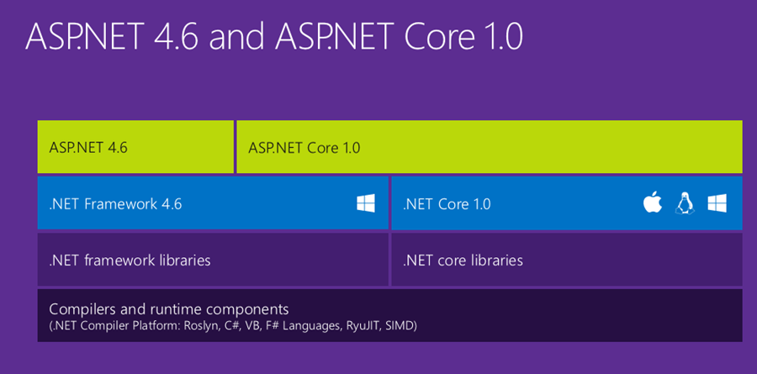

Comparando ASP.NET 4.6 y ASP.NET CORE 1.0
Fuente: http://www.hanselman.com/blog/ASPNET5IsDeadIntroducingASPNETCore10AndNETCore10.aspx

Slide 11
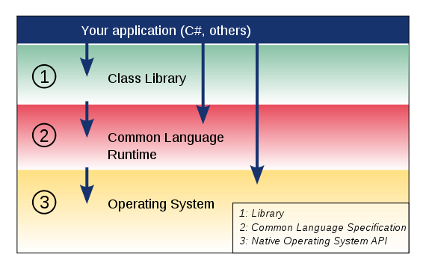

¿NET y ASPNET ya funcionaban en entornos multiplataforma antes de Core 1.0?
Mono tiene implementaciones de:
ASP.NET 2.0,
ASP.NET MVC
ASP.NET AJAX
Mono Project ASP.NET soporta:
Web Forms
Web Services (basado en SOAP).
Mono Open Source Project comienza el 07/2001
Mono 1.0 es lanzado el 30/07/2004
Fuente: http://www.mono-project.com/docs/web/aspnet/

Slide 12
Empezando a usar ASP.NET
Apps Web
ASP.NET Web Forms
APIs
ASP.NET Web APIs
Tiempo-Real
ASP.NET SignalR
ASP.NET MVC
ASP.NET Web Pages
Extensiones
ASP.NET AJAX
ASP.NET Dynamic Data
ASP.NET SPA

Slide 13
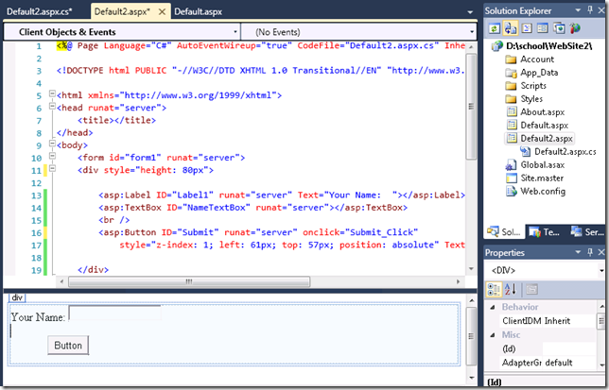
Trabajando con ASP.NET Web Forms
Páginas maestras .aspx
Code behind
Html dinámico generado por el servidor
Controles predefinidos de servidor <asp: >
Manejo de eventos en los controladores
Herramienta de diseño para UI

Slide 14
Trabajando con ASP.NET Web Forms
Separación de UI y lógica del negocio
URL Routing
Lenguajes: C#, VB.NET
Adquiere beneficios de .NET y uso de FW
Controles data-bound
Membership - registro de usuarios

Slide 15
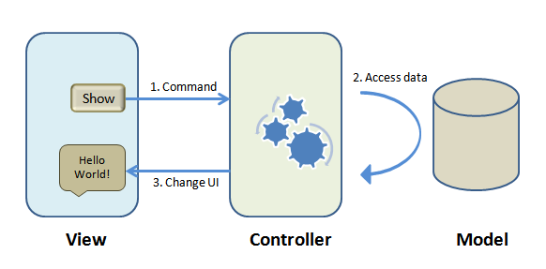
Trabajando con ASP.NET MVC
Patrón Modelo – Vista - Controlador
Modelo:
Reglas de negocio
Datos devueltos / Acceso a datos
Vista: Presentación de la aplicación
Controlador: Intermediario entre
Usuario > Modelo > Vistas

Slide 16
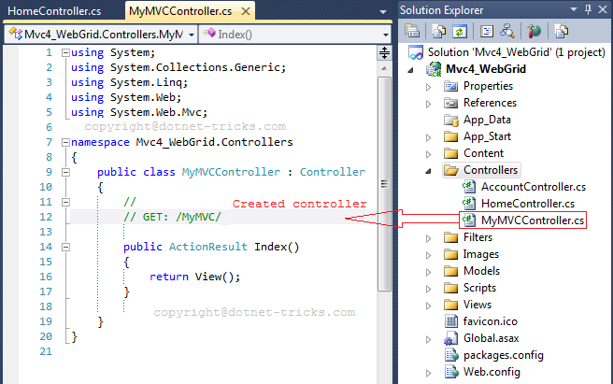
Trabajando con ASP.NET MVC
Arquitectura orientada a eventos
URLs semánticas – URL Routing
Lenguajes: C#, VB.NET,
Markup language (Razor)
Adquiere beneficios de .NET y uso de FW
Curva de aprendizaje > Web Forms
Mayor facilidad para pruebas unitarias

Slide 17
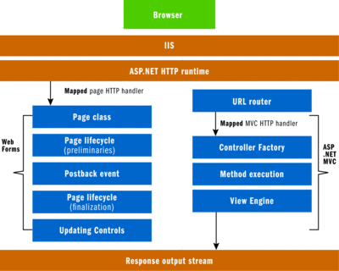
Arquitectura Web Forms vs MVC

Slide 18










Sinergia entre ASP.NET web applications y Opensource
Integración NPM y manejo de
Dependencias
Repositorios
Front-end
Bases de Datos No Sql
http://nosql-database.org/

Slide 19



Empezando a meter mano en el código (Demo)
Visual Studio 2015
Visual Studio Code

Slide 20
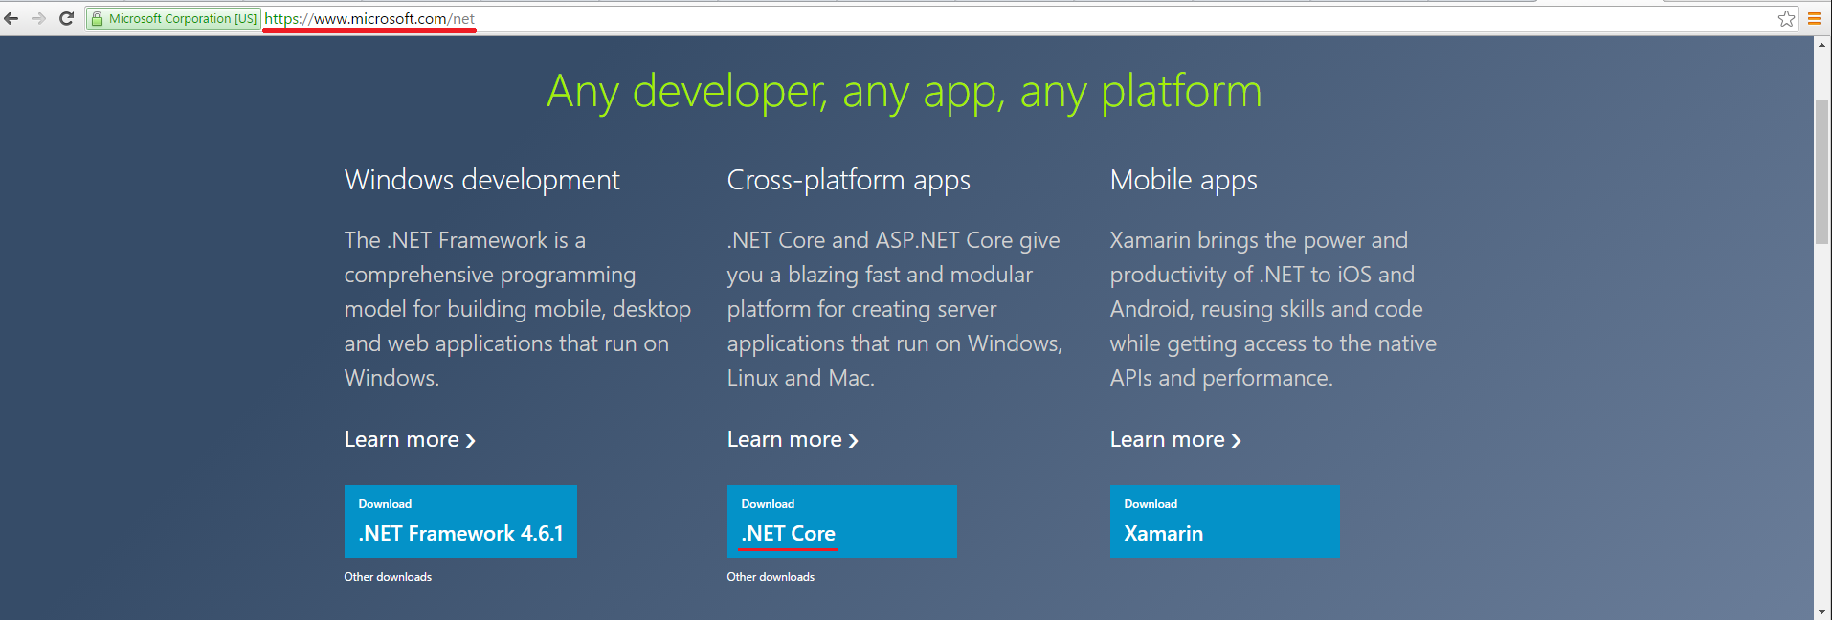
¿Por donde empezar? Instalando ASP.NET 5 y nuevos conceptos
1. Descargar e instalar ASP.NET 5 (.NET Core):

Slide 21
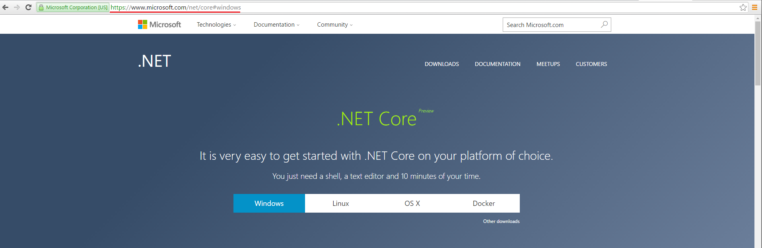
¿Por donde empezar? Instalando ASP.NET 5 y nuevos conceptos
2. Descargar e instalar ASP.NET 5 (.NET Core) – Te selecciona OS:

Slide 22
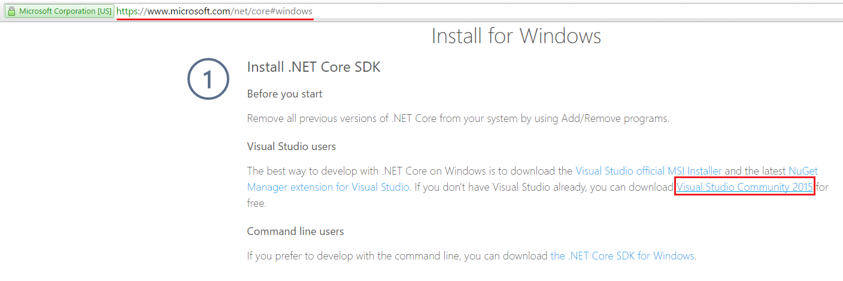
¿Por donde empezar? Instalando ASP.NET 5 y nuevos conceptos
3. Si usas Windows, antes descarga e instala Visual Studio Community 2015:
* !Visual Studio Community 2015 es gratis!

Slide 23
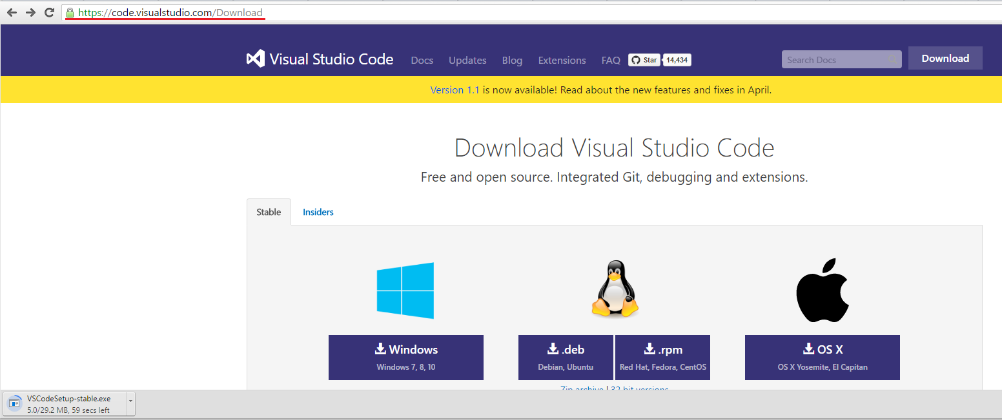
¿Por donde empezar? Instalando ASP.NET 5 y nuevos conceptos
4. Pero si usas otro OS <> Windows, puedes descargar Visual Studio Code:
Visual Studio Code es la herramienta multiplataforma otorgada por Microsoft

Slide 24
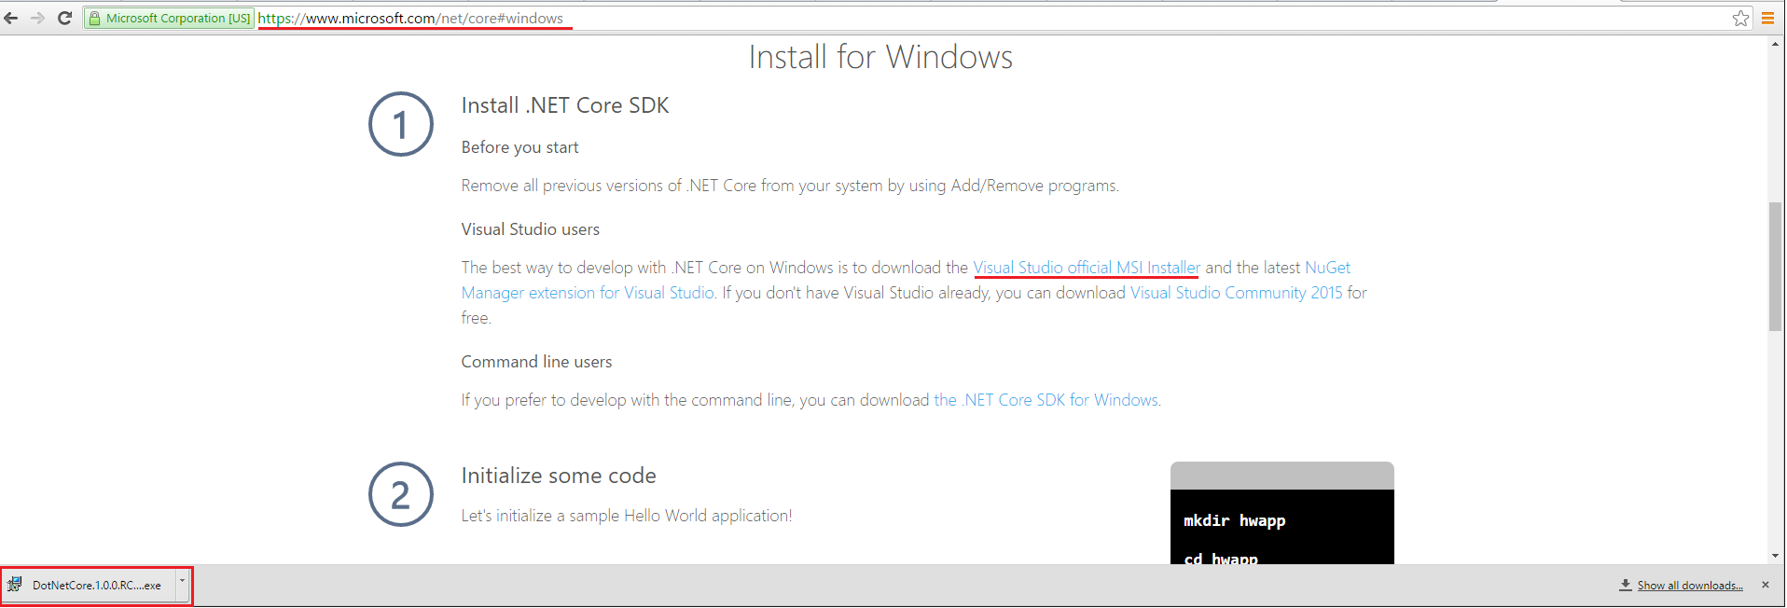
¿Por donde empezar? Instalando ASP.NET 5 y nuevos conceptos
5. Descargar e instalar ASP.NET 5 (.NET Core) - versión actual RC2 :
* Asegúrate que tengas instalado dentro de tu Visual Studio 2015 el Update 2 en adelante.

Slide 25
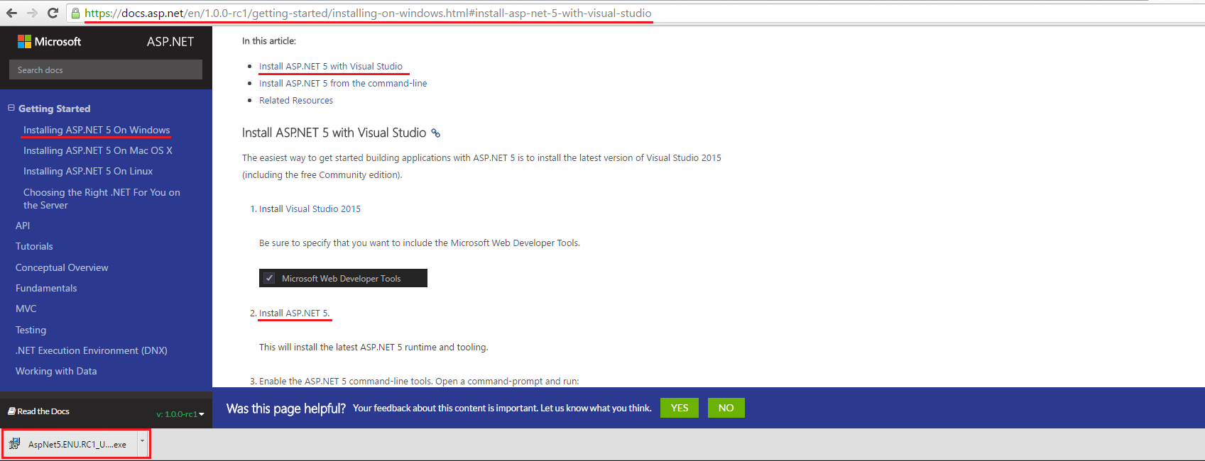
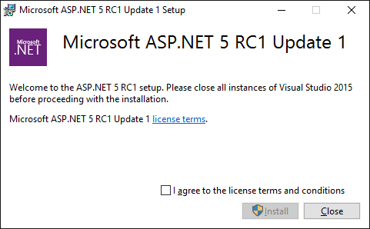
¿Por donde empezar? Instalando ASP.NET 5 y nuevos conceptos
6. Descargar e instalar ASP.NET 5 (.NET Core) – versión anterior RC1:
* Optar por descargar este instalador para trabajar con la versión RC1 aplicada a este ejemplo.

Slide 26
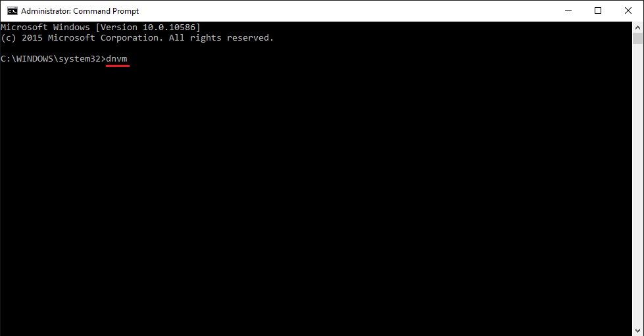
¿Por donde empezar? Instalando ASP.NET 5 y nuevos conceptos
7. Luego de la instalación, abre tu línea de comandos (cmd – Windows) o equivalente para otro OS y digita lo siguiente:
> dnvm

Slide 27
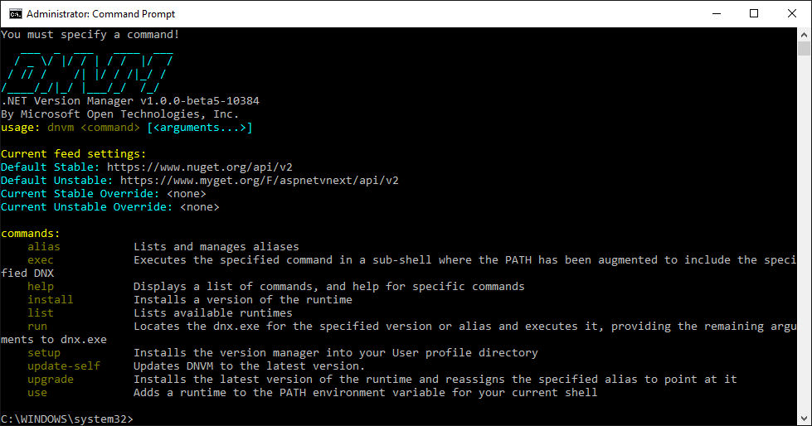
¿Por donde empezar? Instalando ASP.NET 5 y nuevos conceptos
8. Esto es nuevo en el mundo de ASP.NET… ¿Qué es el DNVM?:
DNVM es el Administrador de versiones de ASP.NET 5 DNX en adelante.
Es un nuevo modelo de herramienta runtime (usando línea de comandos), junto con DNX y DNU.
Permite seleccionar la versión de DNX .NET con la que se trabajará.
Si te aparece esta pantalla, quiere decir que el framework ASP.NET 5 ha sido instalado correctamente en el sistema operativo.

Slide 28
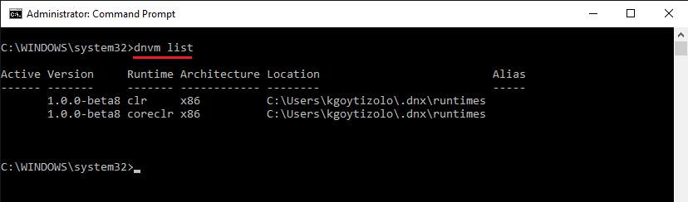
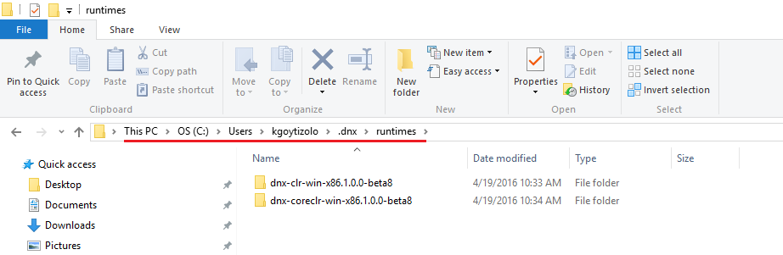
¿Por donde empezar? Instalando ASP.NET 5 y nuevos conceptos
9. Para ver el listado actual de entornos runtime instalados, digitar:
> Dnvm list

Slide 29
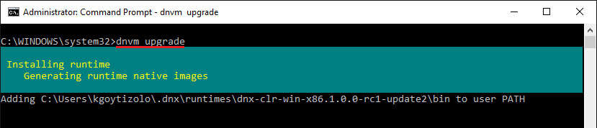
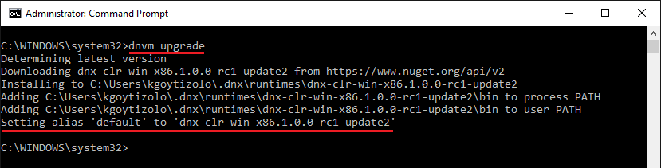
¿Por donde empezar? Instalando ASP.NET 5 y nuevos conceptos
10. En caso requieran obtener la última versión del runtime, digitar:
> Dnvm upgrade
Parámetros de ejemplo:
[-x86][-x64] [-svr50][-svrc50] [-g|-global] [-proxy <ADDRESS>]

Slide 30
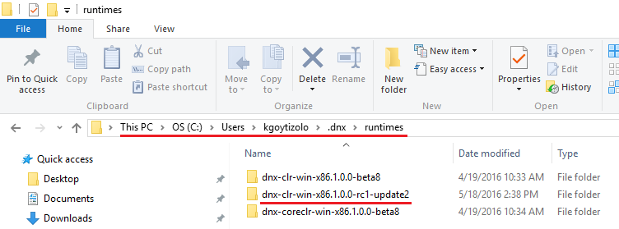
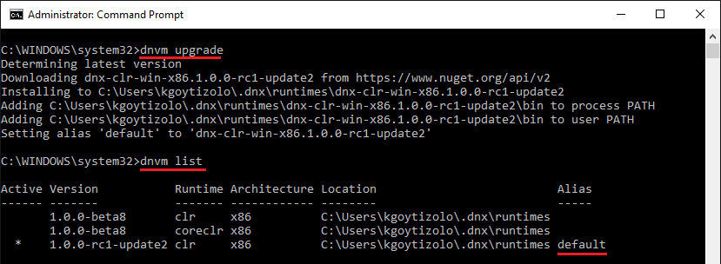
¿Por donde empezar? Instalando ASP.NET 5 y nuevos conceptos
11. Dnvm Upgrade actualizó el último runtime y lo configuró por defecto:

Slide 31
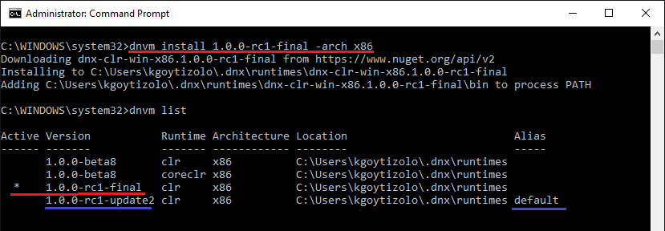
¿Por donde empezar? Instalando ASP.NET 5 y nuevos conceptos
12. En caso requieran instalar otras versiones del runtime, digitar:
> Dnvm install
Parámetros ejemplo:
Versión: 1.0.0-rc1-final
Arquitectura: -arch x86
dnvm install <semver>|<alias>|<nupkg>|latest [-x86][-x64] [-svr50][-svrc50] [-a|-alias <alias>] [-g|-global] [-f|-force]

Slide 32
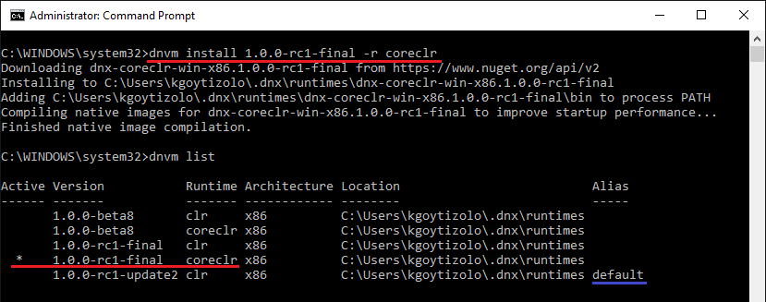
¿Por donde empezar? Instalando ASP.NET 5 y nuevos conceptos
13. En caso requieran instalar otras versiones del runtime, digitar:
> Dnvm install
Parámetros ejemplo:
Versión: 1.0.0-rc1-final
Runtime: -r coreclr
dnvm install <semver>|<alias>|<nupkg>|latest [-x86][-x64] [-svr50][-svrc50] [-a|-alias <alias>] [-g|-global] [-f|-force]
* Este Runtime (CoreCRL) demora un poco más en instalar por la compilación y librerías adicionales por no requerir .NET en la máquina

Slide 33
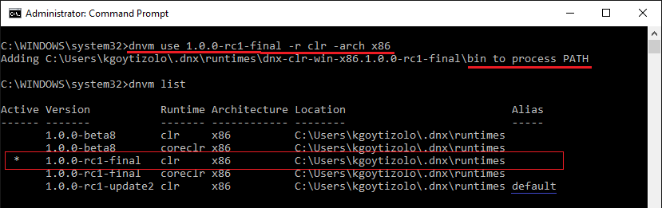
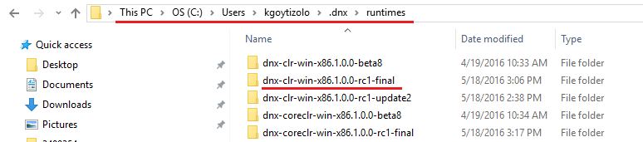
¿Por donde empezar? Instalando ASP.NET 5 y nuevos conceptos
> Dnvm use
14. Para definir el runtime a utilizar, digitar:
Parámetros ejemplo:
Versión: 1.0.0-rc1-final
Runtime: -r clr
Arquitectura: -arch x86
dnvm use
<semver>|<alias>|none [-x86][-x64] [-svr50][-svrc50] [-p|-persistent] [-g|-global]
* En este punto, añade una carpeta BIN del Runtime para los procesos PATH

Slide 34
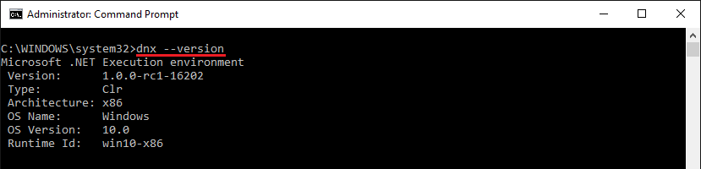
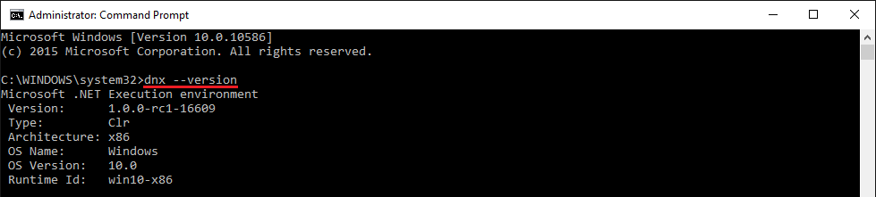
¿Por donde empezar? Instalando ASP.NET 5 y nuevos conceptos
15. Finalmente, verificamos la versión DNX a utilizar, digitando:
> Dnx --version
* Importante: La definición del Dnx Activo es por instancia / sesión.
* Si se abre otra pantalla de comandos, trabajará con el Dnx definido por defecto.

Slide 35
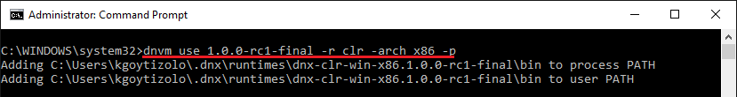
¿Por donde empezar? Instalando ASP.NET 5 y nuevos conceptos
16. Para definir el runtime a utilizar de manera persistente:
> Dnvm use
Parámetros ejemplo:
Versión: 1.0.0-rc1-final
Runtime: -r clr
Arquitectura: -arch x86
Persistencia: -p
dnvm use
<semver>|<alias>|none [-x86][-x64] [-svr50][-svrc50] [-p|-persistent] [-g|-global]

Slide 36
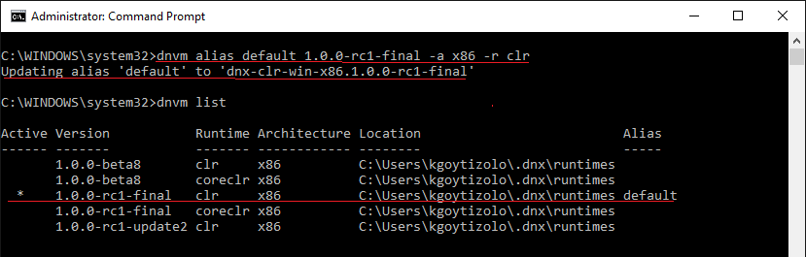
¿Por donde empezar? Instalando ASP.NET 5 y nuevos conceptos
17. Para definir el alias de un runtime a utilizar, digitar:
> Dnvm alias
Parámetros ejemplo:
Nombre: default
Versión: 1.0.0-rc1-final
Arquitectura: -a x86
Runtime: -r clr
dnvm alias <alias> <semver> [-x86][-x64] [-svr50][-svrc50]
* Importante sobretodo para usar en Visual Studio Code.

Slide 37
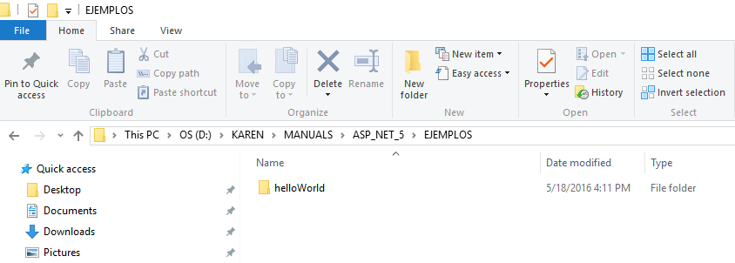
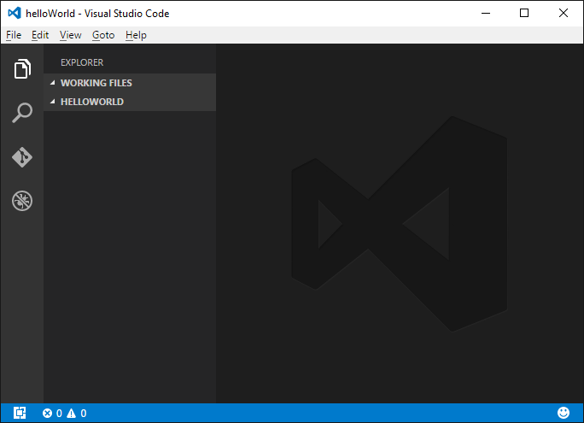
Hola Mundo! Mi primera app con ASP.NET 5 y Visual Studio Code
1. Crea una carpeta llamada “helloWorld” y a ese nivel abrir con Visual Studio Code:
También se puede abrir desde el mismo Visual Studio Code en:
File > Open Folder

Slide 38
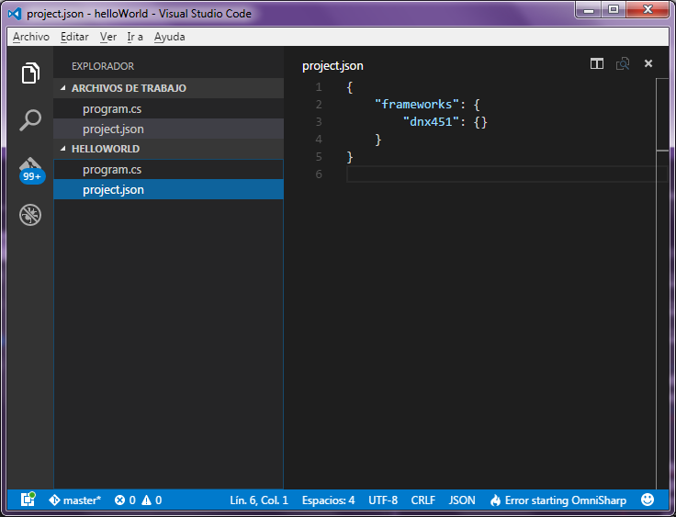
Hola Mundo! Mi primera app con ASP.NET 5 y Visual Studio Code
2. Crear un archivo “Project.json” asociado al proyecto “helloWorld”:
Contiene información del proyecto:
Framework a utilizar
Dependencias
Comandos
* Añadir framework dnx451 dentro del proyecto
Importante:
Project.json es un archivo de configuración requerido como mínimo para una aplicación ASP.NET 5 en adelante

Slide 39
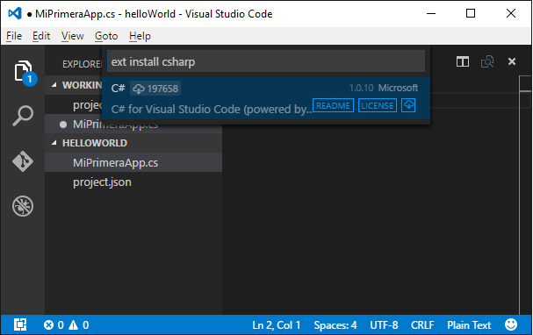
Hola Mundo! Mi primera app con ASP.NET 5 y Visual Studio Code
3. Antes de proseguir, puedes añadir extensiones para el editor Visual Studio Code (por ejemplo, para sintaxis de lógica C#):
CTRL + P >
ext install csharp
Fuentes de extensiones para Visual Studio Code:
(Marketplace):
https://marketplace.visualstudio.com/VSCode

Slide 40
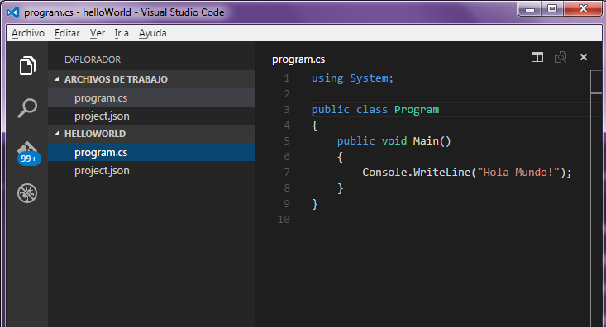
Hola Mundo! Mi primera app con ASP.NET 5 y Visual Studio Code
4. Crear un archivo “program.cs” asociado al proyecto “helloWorld”
Contiene la lógica en lenguaje C#.
Crea un tipo de aplicación de consola, el mínimo para considerar como aplicación.
Usar la clase estándar Program.cs para cargar aplicaciones de consola.

Slide 41
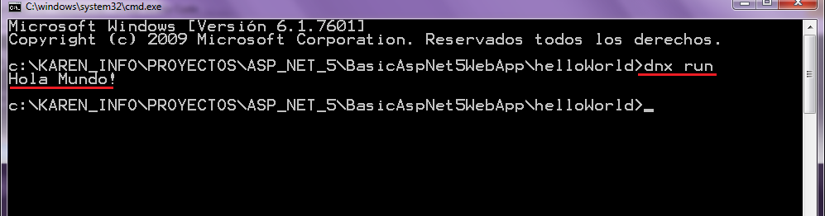
Hola Mundo! Mi primera app con ASP.NET 5 y Visual Studio Code
5. En el archivo “program.cs”, click derecho > Abrir en línea de comandos para utilizar la herramienta runtime DNX. Digitar:
> Dnx run
DNX es el entorno de ejecución de .NET para aplicaciones ASP.NET 5 en adelante.
A partir de este framework, los proyectos son basados en DNX.
DNX permite construir y ejecutar aplicaciones multiplataforma.
Dnx run ejecuta la aplicación, hosting, debug, etc.
!Listo! Ya está!

Slide 42
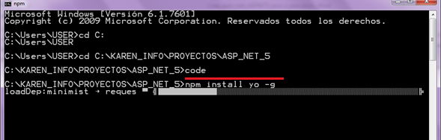
Usando aplicaciones MVC plantilla con DNX y Visual Studio Code
1. Descargar e instalar Yeoman usando la herramienta NPM y Node JS:
> Npm install yo -g
Parámetro –g (Indica que se instale globalmente para que esté disponible en cualquier parte de la máquina).
Yeoman:
Permite utilizar diferentes plantillas, generación de código y soporte de diferentes partes de la aplicación.

Slide 43
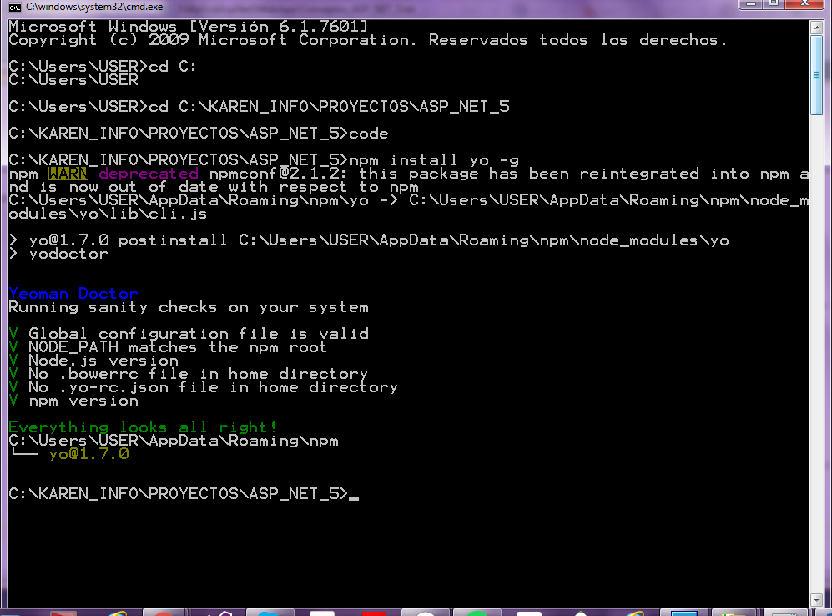
Usando aplicaciones MVC plantilla con DNX y Visual Studio Code
1. Descargar e instalar Yeoman usando la herramienta NPM y Node JS:
> Npm install yo -g
Parámetro –g (Indica que se instale globalmente para que esté disponible en cualquier parte de la máquina).
Yeoman:
Permite utilizar diferentes plantillas, generación de código y soporte de diferentes partes de la aplicación.

Slide 44
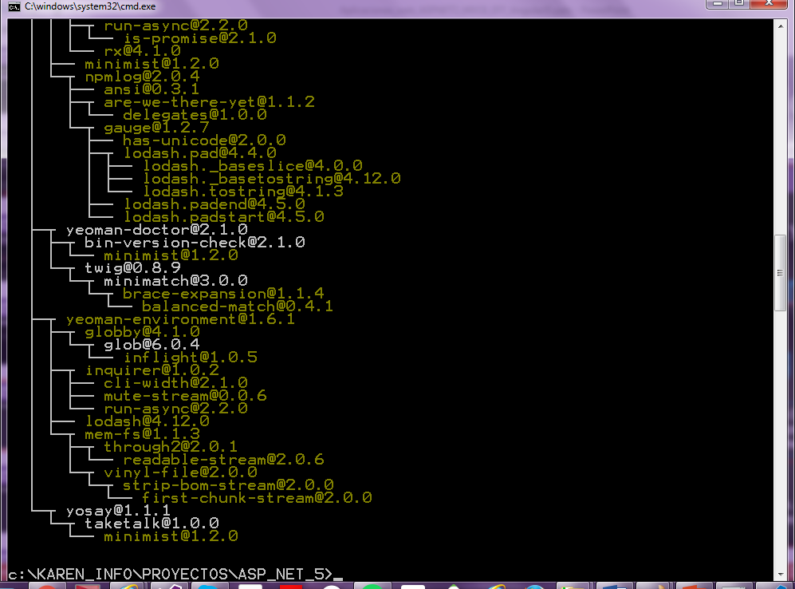
Usando aplicaciones MVC plantilla con DNX y Visual Studio Code
1. Descargar e instalar Yeoman usando la herramienta NPM y Node JS:
> Npm install yo -g
Parámetro –g (Indica que se instale globalmente para que esté disponible en cualquier parte de la máquina).
Yeoman:
Permite utilizar diferentes plantillas, generación de código y soporte de diferentes partes de la aplicación.

Slide 45
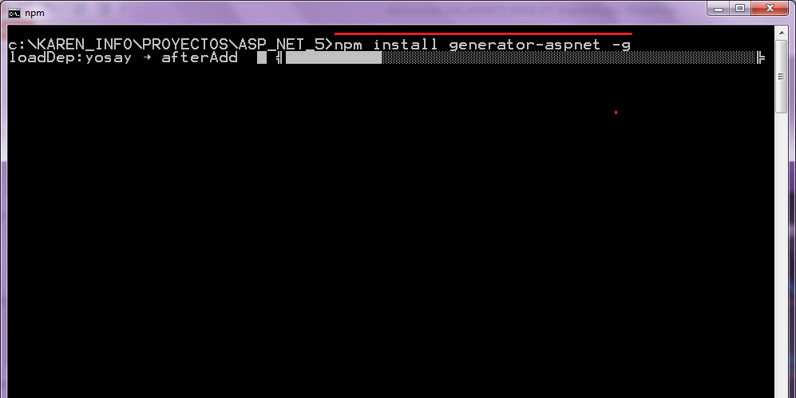
Usando aplicaciones MVC plantilla con DNX y Visual Studio Code
2. Instalamos un ASP.NET template vía NPM usando el generador aspnet:
> Npm install generator-aspnet -g
Hay muchos generadores soportados por Yeoman. Empiezan con el generador “dash”

Slide 46
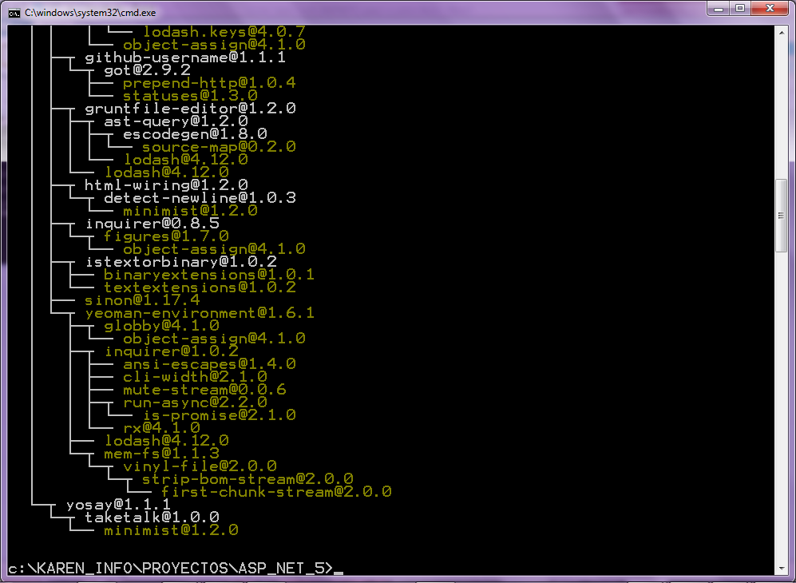
Usando aplicaciones MVC plantilla con DNX y Visual Studio Code
2. Instalamos un ASP.NET template vía NPM usando el generador aspnet:
> Npm install generator-aspnet -g
Hay muchos generadores soportados por Yeoman. Empiezan con el generador “dash”

Slide 47
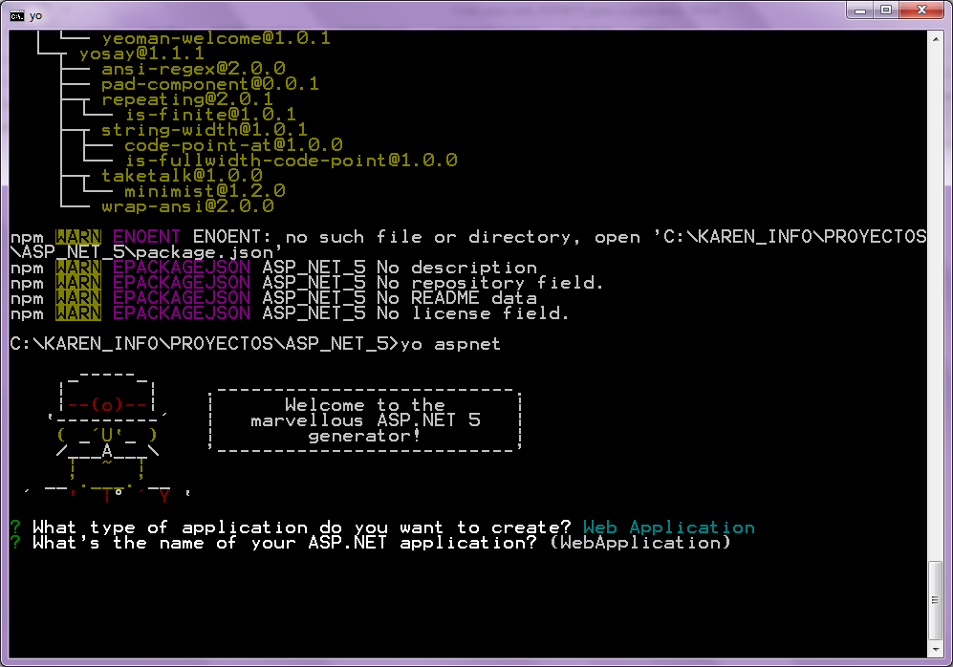
Usando aplicaciones MVC plantilla con DNX y Visual Studio Code
3. Ejecutamos la herramienta Yeoman, asociada al generador ASP.NET:
> Yo aspnet

Slide 48
Usando aplicaciones MVC plantilla con DNX y Visual Studio Code
4. Seleccionamos el tipo de aplicación ASP.NET 5 del generador (En este caso, Web Application [opción Nro 3]) y el Nombre de tu aplicación web:
> Yo aspnet

Slide 49
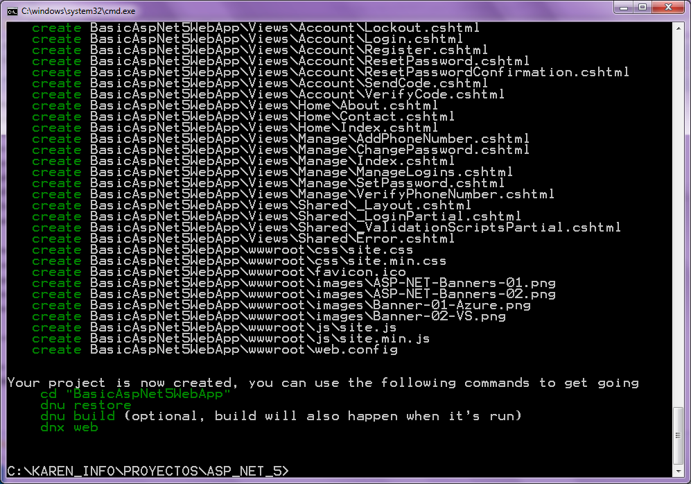
Usando aplicaciones MVC plantilla con DNX y Visual Studio Code
5. Y listo! La aplicación MVC 6 web plantilla fue creada satisfactoriamente:
> Yo aspnet

Slide 50
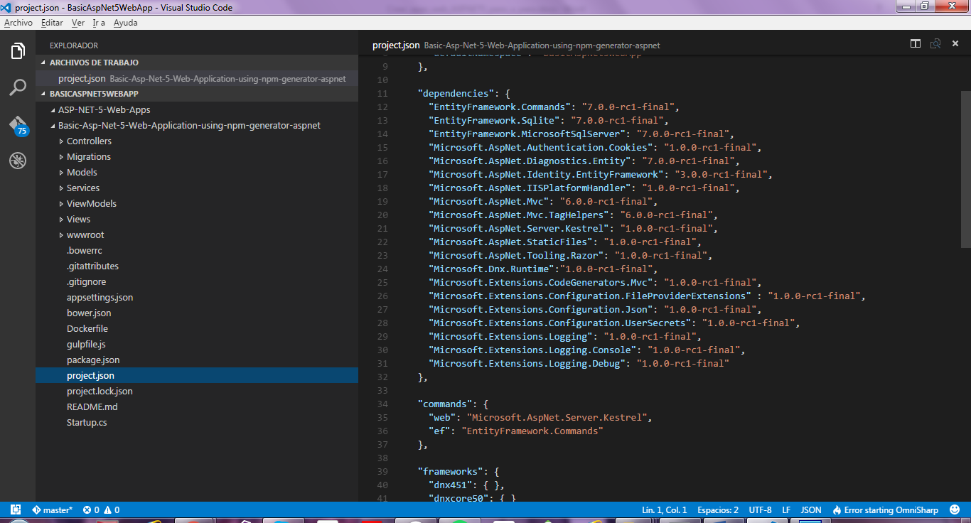
Usando aplicaciones MVC plantilla con DNX y Visual Studio Code
6. Abrir la aplicación generada por Yeoman con Visual Studio Code:
Verificar archivos base de la aplicación web MVC:
Project.json
Startup.cs
Bower.json
Verificar carpetas y archivos base de la aplicación web MVC:
Controllers
Models
ViewModels
Views
wwwroot

Slide 51
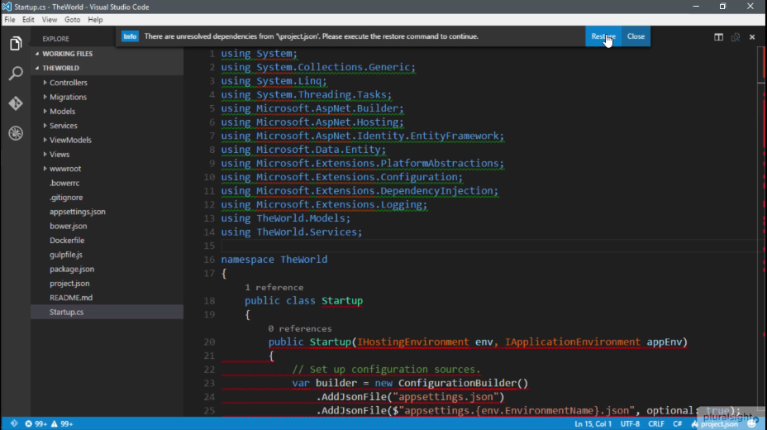
Usando aplicaciones MVC plantilla con DNX y Visual Studio Code
7. Si te aparece en Visual Studio Code líneas rojas, hay dependencias no resueltas que requieren ser resueltas por NuGet. Hacer click en “Restore”:
Internamente, el botón “Restore” ejecuta la herramienta runtime “dnu restore”
> Dnu restore
DNU (Development Utilities) es otra herramienta de línea de comandos.
Sirve de utilitario para administrar y restaurar paquetes de dependencias para
aplicaciones ASP.NET 5 en adelante.

Slide 52
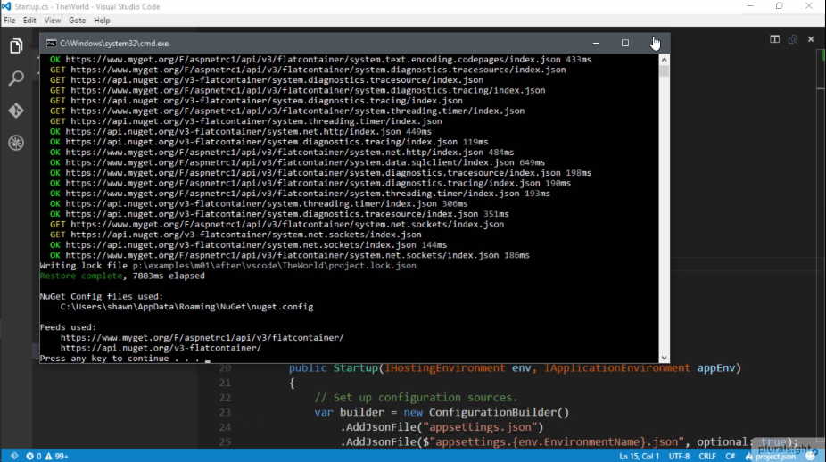
Usando aplicaciones MVC plantilla con DNX y Visual Studio Code
7. Si te aparece en Visual Studio Code líneas rojas, hay dependencias no resueltas que requieren ser resueltas por NuGet. Hacer click en “Restore”:
Internamente, el botón “Restore” ejecuta la herramienta runtime “dnu restore”
> Dnu restore
DNU (Development Utilities) es otra herramienta de línea de comandos.
Sirve de utilitario para administrar y restaurar paquetes de dependencias para
aplicaciones ASP.NET 5 en adelante.

Slide 53
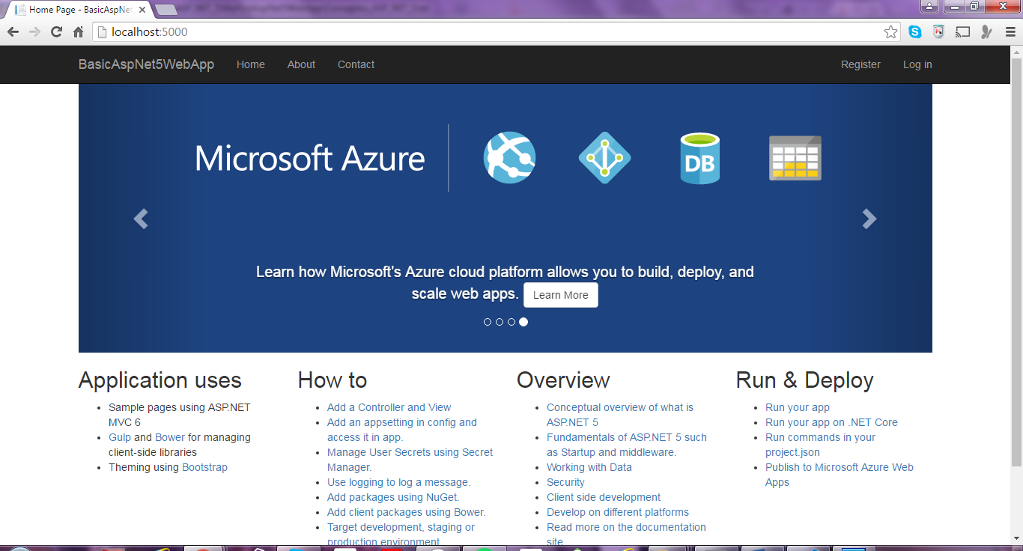
Usando aplicaciones MVC plantilla con DNX y Visual Studio Code
8. Finalmente, levantamos la aplicación web desde la ruta de la carpeta del proyecto con la siguiente instrucción:
> Dnx web
Con esta instrucción, levantamos el servidor de aplicaciones y el puerto correspondiente:
http://localhost:5000
(Este es el que trabaja Dnx web por defecto)
Tipeamos la URL en el navegador
Y se verá la aplicación plantilla

Slide 54
Y a partir de acá… todo es Visual Studio 2015
Visual Studio 2015

Slide 55
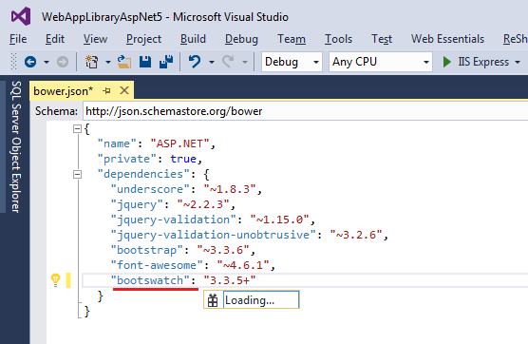
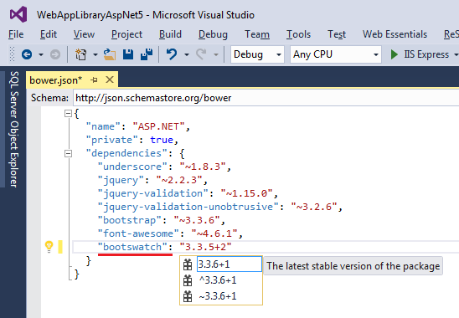
Intellisense + Bower: Adicionando dependencias por el lado del cliente

Slide 56
Intellisense + Bower: Adicionando dependencias por el lado del cliente

Slide 57
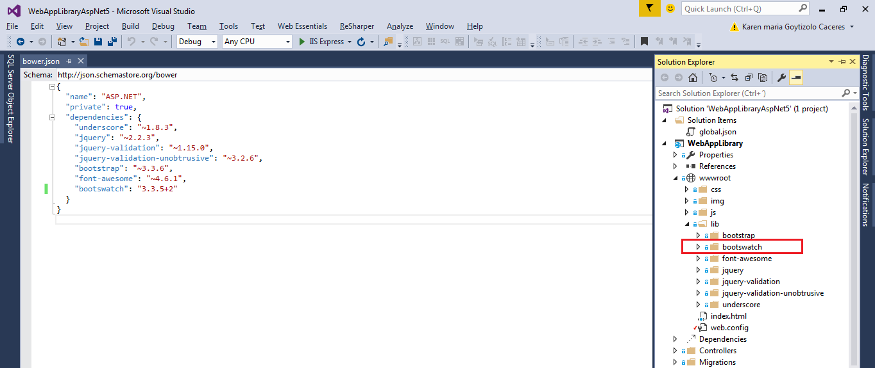
Intellisense + Bower: Adicionando dependencias por el lado del cliente

Slide 58
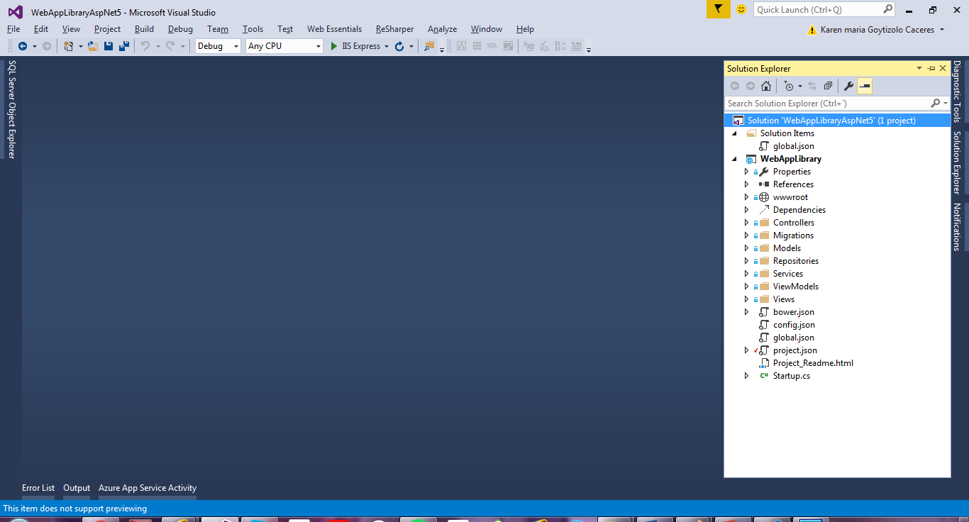
Estructura base de una aplicación web MVC 6
Jerarquía de aplicación
web MVC ASP.NET 5:
Solución
Proyecto
Wwwroot
Controladores
Api
Web
Repositories
Services
Migrations
Models
Viewmodels
Views

Slide 59
Diseñando aplicaciones web y servicios web API RESTFul con MVC 6
Pasos para crear aplicaciones web MVC 6:
Crea tus controladores.
Crea tus vistas asociadas a los controladores.
Crea una vista Shared (página compartida).
Crea un layout.
Uso de los tags (helpers).
Uso de validaciones en el ViewModel
Soportando métodos GET y POST
Añade un servicio a tu método
Personaliza tu formulario
DEMO - Visual Studio 2015

Slide 60
Diseñando aplicaciones web y servicios web API RESTFul con MVC 6
Pasos para crear servicios web API en MVC 6:
Crea tus controladores API.
Verifica el retorno de datos con Postman.
Crear métodos GET y POST
Crea validaciones a nivel de View Models.
Uso del AutoMapper (modelo > ViewModel).
Implementa un servicio API externo
DEMO - Visual Studio 2015

Slide 61
Aplicando Entity Framework 7 para armar tu base de datos
Pasos para aplicar Entity Framework 7:
Crea tus entidades dentro de la carpeta “Model”
Las entidades se convertirán en tablas luego.
Crea la clase DbContext
Usa la clase DbContext dentro del controlador
Usa las migraciones
“Germina” la base de datos
Uso del patrón Repository
Uso extra de Logging
DEMO - Visual Studio 2015

Slide 62
Uso de Angular JS para potenciar el lado del cliente
DEMO - Visual Studio 2015

Slide 63
Mejores prácticas para desarrollo de Aplicaciones Web ASP.NET
Inyección de dependencias
Repositorios para Mockups / Testing
Host de servicios no debe estar dentro de aplicación web. Esta solo la consume.
Analizar cuando crear aplicaciones web con Web Forms, MVC, etc
Analizar implementación de frameworks de diseño para front-end
Bases de datos traen la data y realizan
transacciones CRUD. Usar LINQ para aplicar
lógica de negocio compleja.
Aplicaciones multi-nivel:
Entidades
Servicios
Datos (conexión)
Lógica de negocio
Integrador MVC (*)
UI / front-end
Testing back-end y front-end

Slide 64
Decídete por ASP.NET Web Forms si….
Los usuarios de tu sistema no tienen sistemas operativos actualizados compatibles con las nuevas versiones de .NET Frameworks.
Tu equipo es de pocos desarrolladores y requieren aplicaciones con entregables rápidos.
Crear aplicaciones web con arquitectura robusta pero poco compleja

Slide 65
Decídete por ASP.NET MVC si….
Soluciones de software más complejas a nivel de front-end y back-end
Tu equipo es de varios desarrolladores y pueden cubrir requerimientos de aplicaciones escalables en el tiempo.
Requieren realizar un manejo más profundo de pruebas (sobretodo TDD).
Tu equipo está familiarizado con metodologías Scrum para los entregables de software.

Slide 66
Materiales de interés
Ejercicio del demo en GitHub:
https://github.com/kgoytizolo/ASP-NET-5-Web-Apps
Otros links:
- https://john-dugan.com/visual-studio-code-vs-sublime-text/
- https://marketplace.visualstudio.com/search?term=Git&target=SCode&sortBy=Relevance
- https://code.visualstudio.com/docs?start=true
- https://code.visualstudio.com/Docs/?dv=win
- http://proudmonkey.azurewebsites.net/asp-net-5-getting-started-with-mvc-6/
- http://proudmonkey.azurewebsites.net/introducing-asp-net-5-the-new-asp-net-in-town/
- http://www.talkingdotnet.com/various-configuration-json-files-in-asp-net-5/
- http://www.talkingdotnet.com/whats-new-in-asp-net-5-rc-1/

Slide 67

GRACIAS!!

